Slide 1
wat is dood

Slide 2
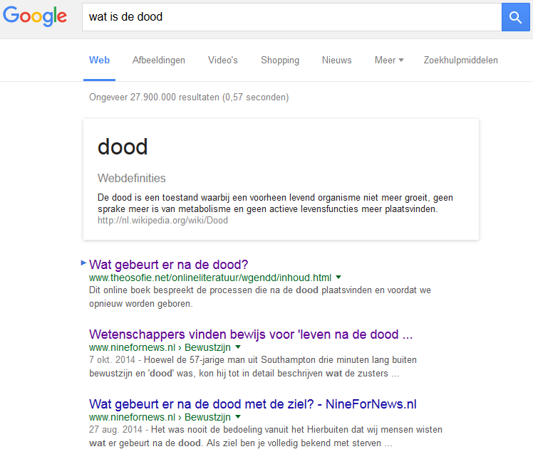

Slide 3
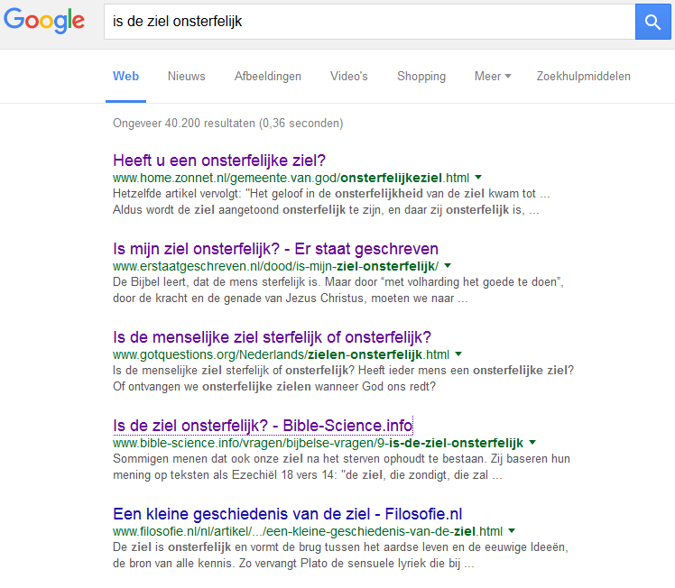

Slide 4
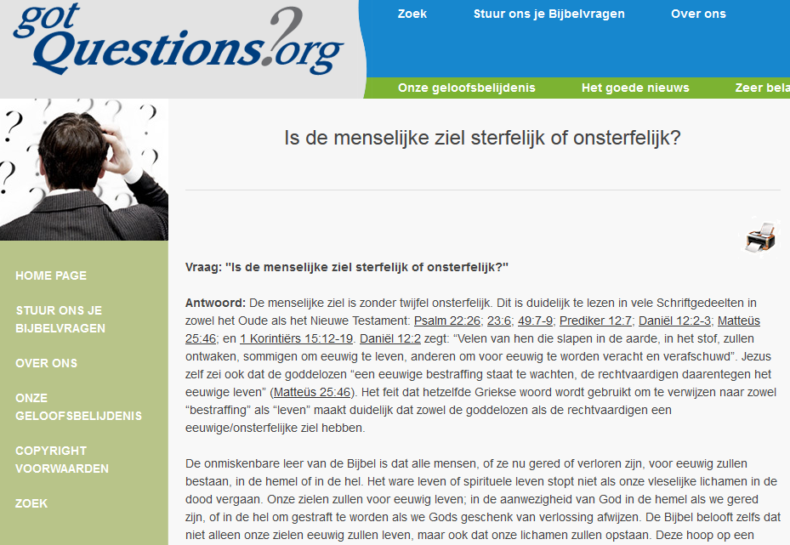
Notes:
wie heeft er een kerkelijke achtergrond?
leven / sterven alleen biologisch / chemisch bekijken is de armoede van de wetenschap.

Slide 5
de ziel uit het lichaam
hemel?
hel?
de geest geven
na het leven
reïncarnatie?
dood
opstanding van het lichaam?
numerus fixus
persona
numerus fixus
CSE
(Centraal Spiritueel Examen)
terug naar God, waar je voor je geboorte ook al was
je wordt goddelijk
Notes:
mensen die een geestelijke (christelijke) dimensie erkennen zullen één of meerdere van deze gedachten hebben bij de dood

Slide 6
wat is dood
wetenschap:
geen groei, geen metabolisme, geen actieve levensfuncties
Stephen Hawking:
“Ik zie het brein als een computer die stopt met werken als de onderdelen kapotgaan. Er is geen hemel of hiernamaals voor kapotte computers: het is een sprookje voor mensen die bang zijn voor de dood.”
Notes:
dat is juist de armoede van de wetenschap

Slide 7
wat is dood
wetenschap:
geen groei, geen metabolisme, geen actieve levensfuncties
kortom: dooie boel, die dood
Notes:
de zin van het leven wordt dan ook een collectief verhaal – wij zijn ons ras of zo (of de ‘selfish genes’)

Slide 8
wat is dood
religie:
het lichaam sterft, de ziel leeft door
Billy Graham:
“Ik ben niet bang voor de dood. Sterker nog, ik kijk er naar uit – want wanneer ik sterf zal ik voor altijd in Gods aanwezigheid zijn.”

Slide 9
wat is dood
religie:
het lichaam sterft, de ziel leeft door
kortom: van alles te beleven in de dood
Notes:
kenmerkend voor álle religies: dood is niet dood
heeft al véél oudere papieren dan de bijbelpassages die er over (lijken te) gaan
-> pas dan het ‘probleem’ van het hiernamaals:
religie gaat over zingeving / hoop: hoe kan men hopen als het leven eindigt? -> er MOET wel wat zijn na de dood
als het lichaam stuk is moet de ziel/geest wel blijven bestaan, anders is er geen hoop – dan is het einde oefening
waar gaat de ziel heen?
hoe maken we onderscheid tussen goede en slechte zielen (hemel/hel, reïncarnatie/nirvana, Egypte: Oordeel van Osiris…)
terwijl ik dit schrijft staat het liedje van Anouk op de radio “you’re a star in heaven now”
Religie en marketing: creëer een probleem en verkoop de oplossing (en zorg dat niemand precies begrijpt hoe het werkt):
huidveroudering (liposomen-technologie)
opwarming van de aarde (uitstootquota, subsidies, …)

Slide 10
wat is dood
“er wordt gezegd”
Notes:
Het christendom is hierin een religie als alle andere: het lichaam gaat dood maar de ziel (de WARE ik) blijft bestaan. Zo spreken vrijwel alle gelovigen over de dood – maar is dat wel zo?

Slide 11
VIDEO OUWENEEL

Slide 12
wat is dood
“er wordt gezegd” -> “er staat geschreven”
eerste vermelding
woordgebruik
bij-woorden
tegenover
…
Notes:
Er wordt zoveel gezegd, ook (juist?) in christelijke kringen. Het feit dat u hier bent betekent dat u al eens meer uw vraagtekens hebt geplaatst bij de algemene christelijke visie. Maar het betekent ook dat u bekend bent met deze visie. Vaak al van jongs af aan?
<VRAAG> wie is er groot geworden met de algemene visie?
basisschool van de kids: “als je dood gaat word je een engel” of “als je dood gaat kom je in de hemel”.
Wij moeten vooral kennis kwijtraken over de dood - althans als het niet overeenkomt met wat er staat geschreven.
-> niet alleen de bijbel vorsen over wat de dood is, maar ook dat de gebruikelijke visie niet houdbaar is
(het christendom beroept zich ook op de bijbel, dus wij moeten de kerkelijke visie kunnen vinden – en toetsen)

Slide 13
ABC
Algemeen Beleden Christendom:
de dood is lichamelijk – de ziel is onsterfelijk
na de dood gaat de ziel naar het dodenrijk
(het dodenrijk bestaat uit twee gedeelten)
Jezus heeft de sleutels van het dodenrijk
de rechtvaardige doden zijn in de hemel
de overige doden zijn in het dodenrijk
…oordeel…hemel/hel…vrederijk…nieuwe schepping/Nieuw Jeruzalem…paradijs…
Notes:
over de laatste onderwerpen bestaat veel onduidelijkheid / onenigheid
opname of hier op aarde
duizend jarig rijk
oordeel ervoor of erna
De laatste jaren ontstaan ook in christelijke kringen steeds meer kritische geluiden die één of meerdere punten uit de algemene belijdenis niet meer geloven, maar de afgelopen eeuwen was dit onbetwistbaar
Eeuwenlang de Statenvertaling die het dodenrijk weergaf met hel. Dat is een onderwerp voor een andere studie.

Slide 14
wat gebeurt er als je sterft?
“God heeft tot zich genomen …”
“De Here heeft in het Vaderhuis opgenomen …”
“… bevorderd tot heerlijkheid”
“… opgenomen in Gods vergevende liefde”
“… de Here heeft thuisgehaald …”
is de dood dan niet meer dan een verhuizing?
en wat verhuist er dan?
Notes:
droevig bij het lezen van de vele rouwadvertenties
religies: de ZIEL verhuist.

Slide 15
wat is de ziel eigenlijk?
“En God zeide: De aarde brenge levende zielen voort, naar haar aard, vee, en kruipend, en wild gedierte der aarde, naar zijn aard! En het was alzo. – Gen. 1:24 SV”
-> een ziel is ook voor dieren

Slide 16
wat is de ziel eigenlijk?
“En de HEERE God had den mens geformeerd uit het stof der aarde, en in zijn neusgaten geblazen den adem des levens; alzo werd de mens tot een levende ziel. – Gen. 2:7 SV”
-> de mens WERD een ziel
Notes:
je HEBT niet een ziel, je BENT een ziel
aarde
adem
ziel

Slide 17
wat is de ziel eigenlijk?
“En de HEERE God had den mens geformeerd uit het stof der aarde, en in zijn neusgaten geblazen den adem des levens; alzo werd de mens tot een levende ziel. – Gen. 2:7 SV”
-> aarde + adem = ziel
Notes:
je HEBT niet een ziel, je WORDT een ziel
aarde
adem

Slide 18
wat is de ziel eigenlijk?
“… benauwdheid der ziele …”. – Gen. 42:21 SV
“… uw ziel lust heeft vlees te eten … naar allen lust
uwer ziel.” – Deut. 12:20b SV
“… Mijn ziel is verdrietig … spreken in bitterheid
mijner ziel.” – Job 10:1 SV
“… Een verzadigde ziel … een hongerige ziel…”
Spr. 27:7 SV

Slide 19
wat is de ziel eigenlijk?
“… Is het dan niet goed voor den mens, dat hij ete en drinke, en dat hij zijn ziel het goede doe genieten in zijn arbeid?” – Pred. 2:24 SV
“…Zijt niet bezorgd voor uw leven [ziel], wat gij eten, en wat gij drinken zult; noch voor uw lichaam, waarmede gij u kleden zult; is het leven [ziel] niet meer dan het voedsel, en het lichaam dan de kleding?” – Mat. 11:13 SV

Slide 20
wat is de ziel eigenlijk?
“… Komt tot Mij, allen, die vermoeid en belast zijt, en Ik zal u rust geven; … en gij zult rust vinden voor uw zielen;” – Mat 11:28,29
-> de ziel heeft te maken met gevoel: benauwdheid, verdriet, bitterheid, genieten, honger, bezorgdheid, vermoeidheid, last, rust, …
Notes:
niet alleen van leven, maar van doorleven – de emotionele weerslag die het leven op ons heeft.
Niet alleen het bestaan en bewegen, zoals bij de dieren, maar ook het beschouwen en beleven.
-> alle merkbare levenstekens, van beweging tot bewogenheid.
maar zit je IK nu in je ziel? en kan je ziel niet meer stuk?

Slide 21
is de ziel onsterfelijk?
“Wie zal het stof van Jakob tellen, en het getal, ja, het vierde deel van Israël? Mijn ziel sterve den dood der oprechten, en mijn uiterste zij gelijk het zijne!” – Num. 23:10 SV
“Toen spraken die mannen tot haar: Onze ziel zij voor ulieden om te sterven […]” – Joz. 2:14a SV
“Want Gij hebt mijn ziel gered van den dood”; Ps. 56:14a

Slide 22
is de ziel onsterfelijk?
“Zie, alle zielen zijn van Mij, zowel de ziel van de vader als die van de zoon zijn van Mij; de ziel die zondigt, die zal sterven.” – Ez. 18:4
-> nee, de ziel is niet onsterfelijk
…maar wat bedoelde Jezus dan toen Hij zei: “Voorwaar, Ik zeg u, heden zult gij met Mij in het paradijs zijn.” – Luk. 23:43
Notes:
als de mens een ziel WERD kan de ziel ook sterven als de mens sterft
nieuwe vertalingen: ziel vaak (op tactische plaatsen) vertaald met leven
paradijs -> kom ik op terug

Slide 23
wat is het dodenrijk?
…en heeft het dodenrijk echt twee gedeelten?
gebaseerd op de rijke man en de arme Lazarus
voor de toehoorders geen nieuwe openbaring over het dodenrijk maar bekende traditie: de schoot van Abraham, verschillende vertrekken in het dodenrijk, kwelling voor de kwaden / goeds voor de goeden, door engelen gedragen, de kloof, de druppel op de tong, …
Notes:
Jezus gaf geen onderwijs over het hiernamaals, maar haakte in op bekende tradities om de Farizeeërs op hun nummer te zetten!
In de bijbel is deze weergave van het dodenrijk nieuw, maar voor de toehoorders was het oude koek!

Slide 24
wat is het dodenrijk?
Hebreeuws: sheol
grondbetekenis: sh’l -> “vragen”
Grieks: hades
grondbetekenis: a(i)des -> “niet-zien”
Notes:
sheol: onzekerheid -> doodgaan is “weet-ik-waarheen”
hades: ongezien -> doodgaan is uit-het-zicht gaan

Slide 25
wat is het dodenrijk?
Dodenrijk komt uit griekse mythologie. Hades is de god van de onderwereld. Later werden de godheid en de onderwereld beide hades genoemd.
De Statenvertaling spreekt steevast van de ‘hel’. Hel komt van helen (verbergen, beschutten). De godin Hel (of Holda – “de verbergende”) was de godin van de zielen van de gestorvenen.
-> zoek de overeenkomsten
Notes:
Maar net zoals hades bij de Grieken heeft de hel in ons taalgebied een beetje een moeilijke jeugd gehad.
Zoals de griekse mythologie in de joodse traditie geslopen is, is de heidense mythologie (via het woord hel) in de christelijke traditie geslopen.
…the rest is history

Slide 26
wat is het dodenrijk?
“En gij, Kafarnaüm, zult gij tot de hemel verheven worden? Tot het dodenrijk zult gij nederdalen; want indien in Sodom de krachten waren geschied, die in u geschied zijn, het zou gebleven zijn tot de dag van heden.”
Mat. 11:23 (zie ook Luk. 10:15)
-> dodenrijk tegenover blijven?
(ongezien tegenover blijven)

Slide 27
wat is het dodenrijk?
Sodom -> verdwenen in de tijd van Jezus
Kapernaüm -> van de 8e tot de 20e eeuw
verdwenen (Wikipedia)
-> hele steden naar de hel (of het dodenrijk),
of zijn ze gewoon van de kaart verdwenen?

Slide 28
wat is dood?
“in het zweet uws aanschijns zult gij brood eten, totdat gij tot de aardbodem wederkeert, omdat gij daaruit genomen zijt; want stof zijt gij en tot stof zult gij wederkeren.” – Gen. 3:19
“en het stof wederkeert tot de aarde, zoals het geweest is, en de geest wederkeert tot God, die hem geschonken heeft.” – Pred. 12:7
Notes:
Dus het stof (de aarde, je lichaam) keert terug tot de aarde
de geest (de adem) keert terug tot God de gever
…maar we hebben het over de ziel – waar gaat die dan heen?

Slide 29
wat is dood?
“De goddelozen zullen terugkeren, naar de hel toe, alle godvergetende heidenen.” – Ps. 9:18 SV
“De goddelozen keren om naar het dodenrijk” (NBG)
“Laat de goddelozen weggaan naar het dodenrijk” (NBV)
-> kun je vóór je leven al in het dodenrijk zijn?
Notes:
precies het zelfde woord als Gen. 3:19 “tot stof zult gij wederkeren”

Slide 30
wat is dood?
“… alzo werd de mens tot een levende ziel.”
Gen. 2:7 SV
-> aarde + adem = ziel
(rood + blauw = paars)
waar was de ziel vóór deze samenvoeging?
(waar was de kleur paars voor de samenvoeging?)
-> de ziel was er niet, ongezien, hades!
…
paars
Notes:
en waar gaat de kleur paars heen als je de sheets weer van elkaar afhaalt?

Slide 31
wat is dood?
“De goddelozen zullen terugkeren, naar de hel toe, alle godvergetende heidenen.” – Ps. 9:18 SV
-> de (zielen van de) goddelozen waren er niet
-> ongezien, hades
-> de (zielen van de) goddelozen zullen daar weer
uitkomen, terugkeren naar hades

Slide 32
wat is dood?
“Want ik word nu tot een drankoffer geofferd, en de tijd mijner ontbinding is aanstaande.”
2 Tim. 4:7
-> niet de ontbinding ná het sterven maar de
ontbinding VAN het sterven
-> het lichaam terug naar de aarde, de geest
terug naar God en de ziel terug naar hades
-> dood is een terugkeer

Slide 33
en de hemel dan?
…maar wat bedoelde Jezus dan toen Hij zei: “Voorwaar, Ik zeg u, heden zult gij met Mij in het paradijs zijn.” – Luk. 23:43
“Voorwaar, Ik zeg u, heden zult gij…”
“Voorwaar, Ik zeg u heden, gij zult…”
de komma is bepalend, en grieks heeft geen komma’s -> interpretatie, theologie
Notes:
De moordenaar vroeg om het koninkrijk, maar Jezus beloofde hem het paradijs
-> het was geen toezegging maar een ontzegging!
-> in het koninkrijk is geen plaats voor moordenaars, maar het paradijs is aan het einde van openbaring, na de Grote Witte Troon

Slide 34
en de hemel dan?
…maar wat bedoelde Jezus dan toen Hij zei: “Voorwaar, Ik zeg u, heden zult gij met Mij
in het paradijs zijn.” – Luk. 23:43
de moordenaar vroeg om het koninkrijk,
maar Jezus beloofde hem het paradijs…
-> geen toezegging, maar een ontzegging!
(het paradijs komt pas ná het 1000-jarig rijk)
Notes:
De moordenaar vroeg om het koninkrijk, maar Jezus beloofde hem het paradijs
-> het was geen toezegging maar een ontzegging!
-> in het koninkrijk is geen plaats voor moordenaars, maar het paradijs is aan het einde van openbaring, na de Grote Witte Troon

Slide 35
en de hemel dan?
Had Jezus de goede doden dan niet verhuisd?
Jezus zegt ná zijn opstanding: “ik ben nog niet opgevaren” – Joh. 20:17
(volgens het ABC komt Hij er net vandaan)
Petrus zegt in Handelingen “David is niet opgevaren naar de hemelen” – Hand. 2:34
(volgens het ABC zou David met de goede
doden mee naar de hemel zijn genomen)
Notes:
De hemel komt eigenlijk pas in ONS beeld bij de apostel Paulus – daar zal een van de volgende sprekers vast meer over zeggen

Slide 36
geestelijk dood?
theologische term, vreemd aan de bijbel
gebaseerd op Genesis 2:17
“maar van de boom der kennis van goed en kwaad, daarvan zult gij niet eten, want ten dage dat gij daarvan eet, zult gij voorzeker sterven”
-> Adam en Eva leefden nog na het eten, dus
moet God wel een geestelijke dood bedoelen
(los van God geraakt, …)
Notes:
God heeft geen hulp nodig bij de betekenis van de bijbel -> geen nieuwe begrippen bedenken, maar gewoon goed lezen en je best doen het te begrijpen!

Slide 37
geestelijk dood?
“voorzeker sterven” -> “stervende sterven”
Na het eten zal het stervensproces intrede doen.
Hoe?
“Zie, de mens is geworden als Onzer een, door de kennis van goed en kwaad; nu dan, laat hij zijn hand niet uitstrekken en ook van de boom des levens nemen en eten, zodat hij in eeuwigheid zou leven.” – Gen. 3:22
Notes:
Het stervensproces werd in gang gezet door het ontzeggen van de toegang tot de boom des levens!k

Slide 38
sterveling?
VRAAG:
Werden Adam en Eva stervelingen
bij het vertrek uit de Hof?
Notes:
Nee, hun levensduur was bij de gratie van de toegang tot de boom. Hun lichaam was altijd al aan sterfelijkheid onderhevig, maar werd onderhouden door de boom. Geen boom -> geen eeuwig (aionisch) leven. Dus Adam was geschapen als een sterveling.

Slide 39
wat is dood?
De dood is de uitkomst van onze sterfelijkheid.
Deze hebben we geërfd van Adam, die sterfelijk geschapen is.
De dood is een terugkeer – we zijn er niet meer!
(we zijn er geweest)

Slide 40
hopeloos?
Niet: “waar ga jij heen als je sterft” maar:
“Maar wanneer een man sterft, dan ligt hij krachteloos neer; geeft een mens de geest,
waar is hij gebleven?” – Job 14:10
Onze hoop is niet IN de dood gelegen!

Slide 41
hopeloos?
“Als een mens sterft, zou hij herleven? Dan zou ik hoop hebben al de dagen van mijn zware dienst, totdat mijn aflossing zou komen. Gij zoudt roepen en ik zou U antwoorden, naar het maaksel uwer handen zoudt Gij verlangen.”
Job 14:14,15
-> onze hoop is NA de dood, in de opstanding!
Notes:
Het initiatief ligt bij God, niet bij ons! Hij roept ons terug.

Slide 42
marchanderen
Door de ontkenning van de dood heeft religie schaamteloos gemarchandeerd met het leven in het hiernamaals.
De hemel werd koopwaar en de hel een gesel.
De dood wordt verheerlijkt, en de Heer had evengoed dood kunnen blijven!
-> wie zou hier nou achter zitten
Notes:
De dood wordt een vriend, maar de bijbel noemt de dood een vijand!

Slide 43
listig
“De slang echter zeide tot de vrouw: Gij zult geenszins sterven, …” - Gen. 3:4
Ontkennen van de dood komt uit de mond de slang. En alle wereldreligies spreken hem na!
…Is Jezus dan wel echt gestorven?
Notes:
Het ontkennen van de dood verkleint het probleem van ons heengaan tot een kwestie van huisvesting. Zo degradeer je onze Heer en Heiland van een Triomfator tot een makelaar! Onsterfelijk zij we immers al, Hij heeft slechts een beter onderkomen geregeld. Nee, goed beschouwd is zelfs dat mislukt. Want de bijbel zegt dat Christus gestorven is voor onze zonden. Als Christus toch niet écht gestorven is, hebben wij dus een groot probleem. Paulus is heel stellig:
Want vóór alle dingen heb ik u overgegeven, hetgeen ik zelf ontvangen heb: Christus is gestorven voor onze zonden, naar de Schriften – 1 Kor. 15:3
Indien er geen opstanding der doden is, dan is ook Christus niet opgewekt. […] en indien Christus niet is opgewekt, dan is uw geloof zonder vrucht, dan zijt gij nog in uw zonden. Dan zijn ook zij, die in Christus ontslapen zijn, verloren.- 1 Kor. 15:13,17,18

Slide 44
hoop op leven!
“Maar nu, Christus is opgewekt uit de doden, als eersteling van hen, die ontslapen zijn. Want, dewijl de dood er is door een mens, is ook de opstanding der doden door een mens. Want evenals in Adam allen sterven, zo zullen ook in Christus allen levend gemaakt worden.”
1 Kor. 15:20-22

Slide 45
hoop op leven!
“En zodra dit vergankelijke onvergankelijkheid aangedaan heeft, en dit sterfelijke onsterfelijkheid aangedaan heeft, zal het woord werkelijkheid worden, dat geschreven is: De dood is verzwolgen in de overwinning. Dood, waar is uw overwinning? Dood, waar is uw prikkel?” – 1 Kor. 15:54,55
Notes:
Onsterfelijkheid komt nog. Het beste komt nog.

